Slide 1
Eolienne localisée entre Les Maisons Rouges et Les Etangs
Commune de Sepmes
Visibilité de la nacelle lumineuse à 84 m au dessus du sol

Slide 2
PREAMBILE:
Cette présentation est réalisée à l’aide d’une application internet accessible à tous, existante depuis 10 ans, nommée https://www.heywhatsthat.com/
Cette application développée aux Etats Unis est accessible en anglais uniquement mais en réalité est très simple d’utilisation.
Intrinsèquement jumelée avec Google Earth, ce site internet a pour but de faire découvrir ce qui est visible à partir d’un point donné (en altitude en général) où que soit situé ce point sur le globe terrestre.
Bien entendu la fonction inverse est aussi très utilisée puisqu’elle permet de voir jusqu’où un point haut donné (ici 1 éolienne ou un groupe d’éoliennes) est visible! 👀

Slide 3
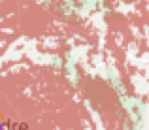
SUITE:
Dans notre cas ce logiciel permet de déterminer si une éolienne prise pour exemple sur la zone retenue à Sepmes sera, ou non, vue d’un point quelconque aux alentours de cette éolienne.
IMPORTANT:
4 diapos ci-après dévoilent des zones roses importantes d’où l’on peut voir l’éolienne prise en exemple. Toutefois il faut noter que la visibilité réelle de l’éolienne à partir de toutes ces zones seraient souvent différentes car nos terrains sont parsemés d’arbres, de haies et autres bâtiments qui bien sûr masquent plus ou moins l’éolienne prise en exemple!
A l’inverse l’absence de feuillage en hiver en augmenterait la visibilité.

Slide 4
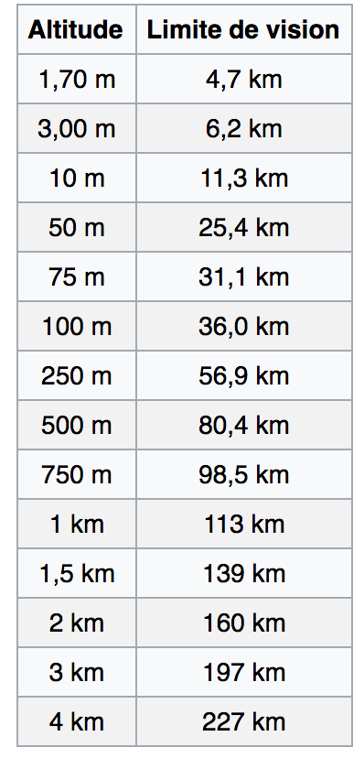
Rappel
La courbure terrestre estompe la vue des objets distants dans les proportions indiquées dans le tableau ci joint.

Slide 5
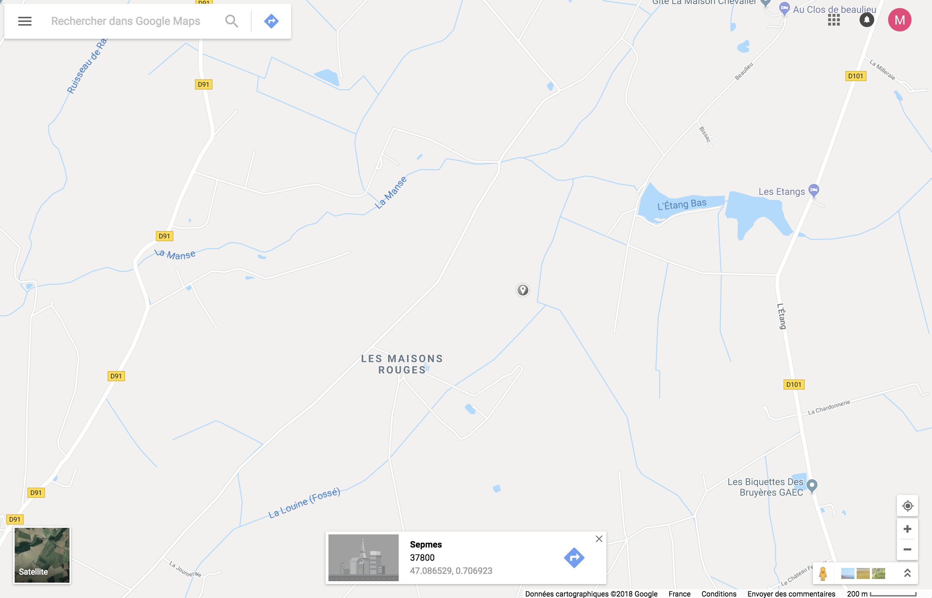
La localisation théorique choisie ici est située entre Les Maisons Rouges et Les Etangs ce qui donne la position 47°5’ 12.35’’ N et 0°42’ 28,94’’ E

Slide 6
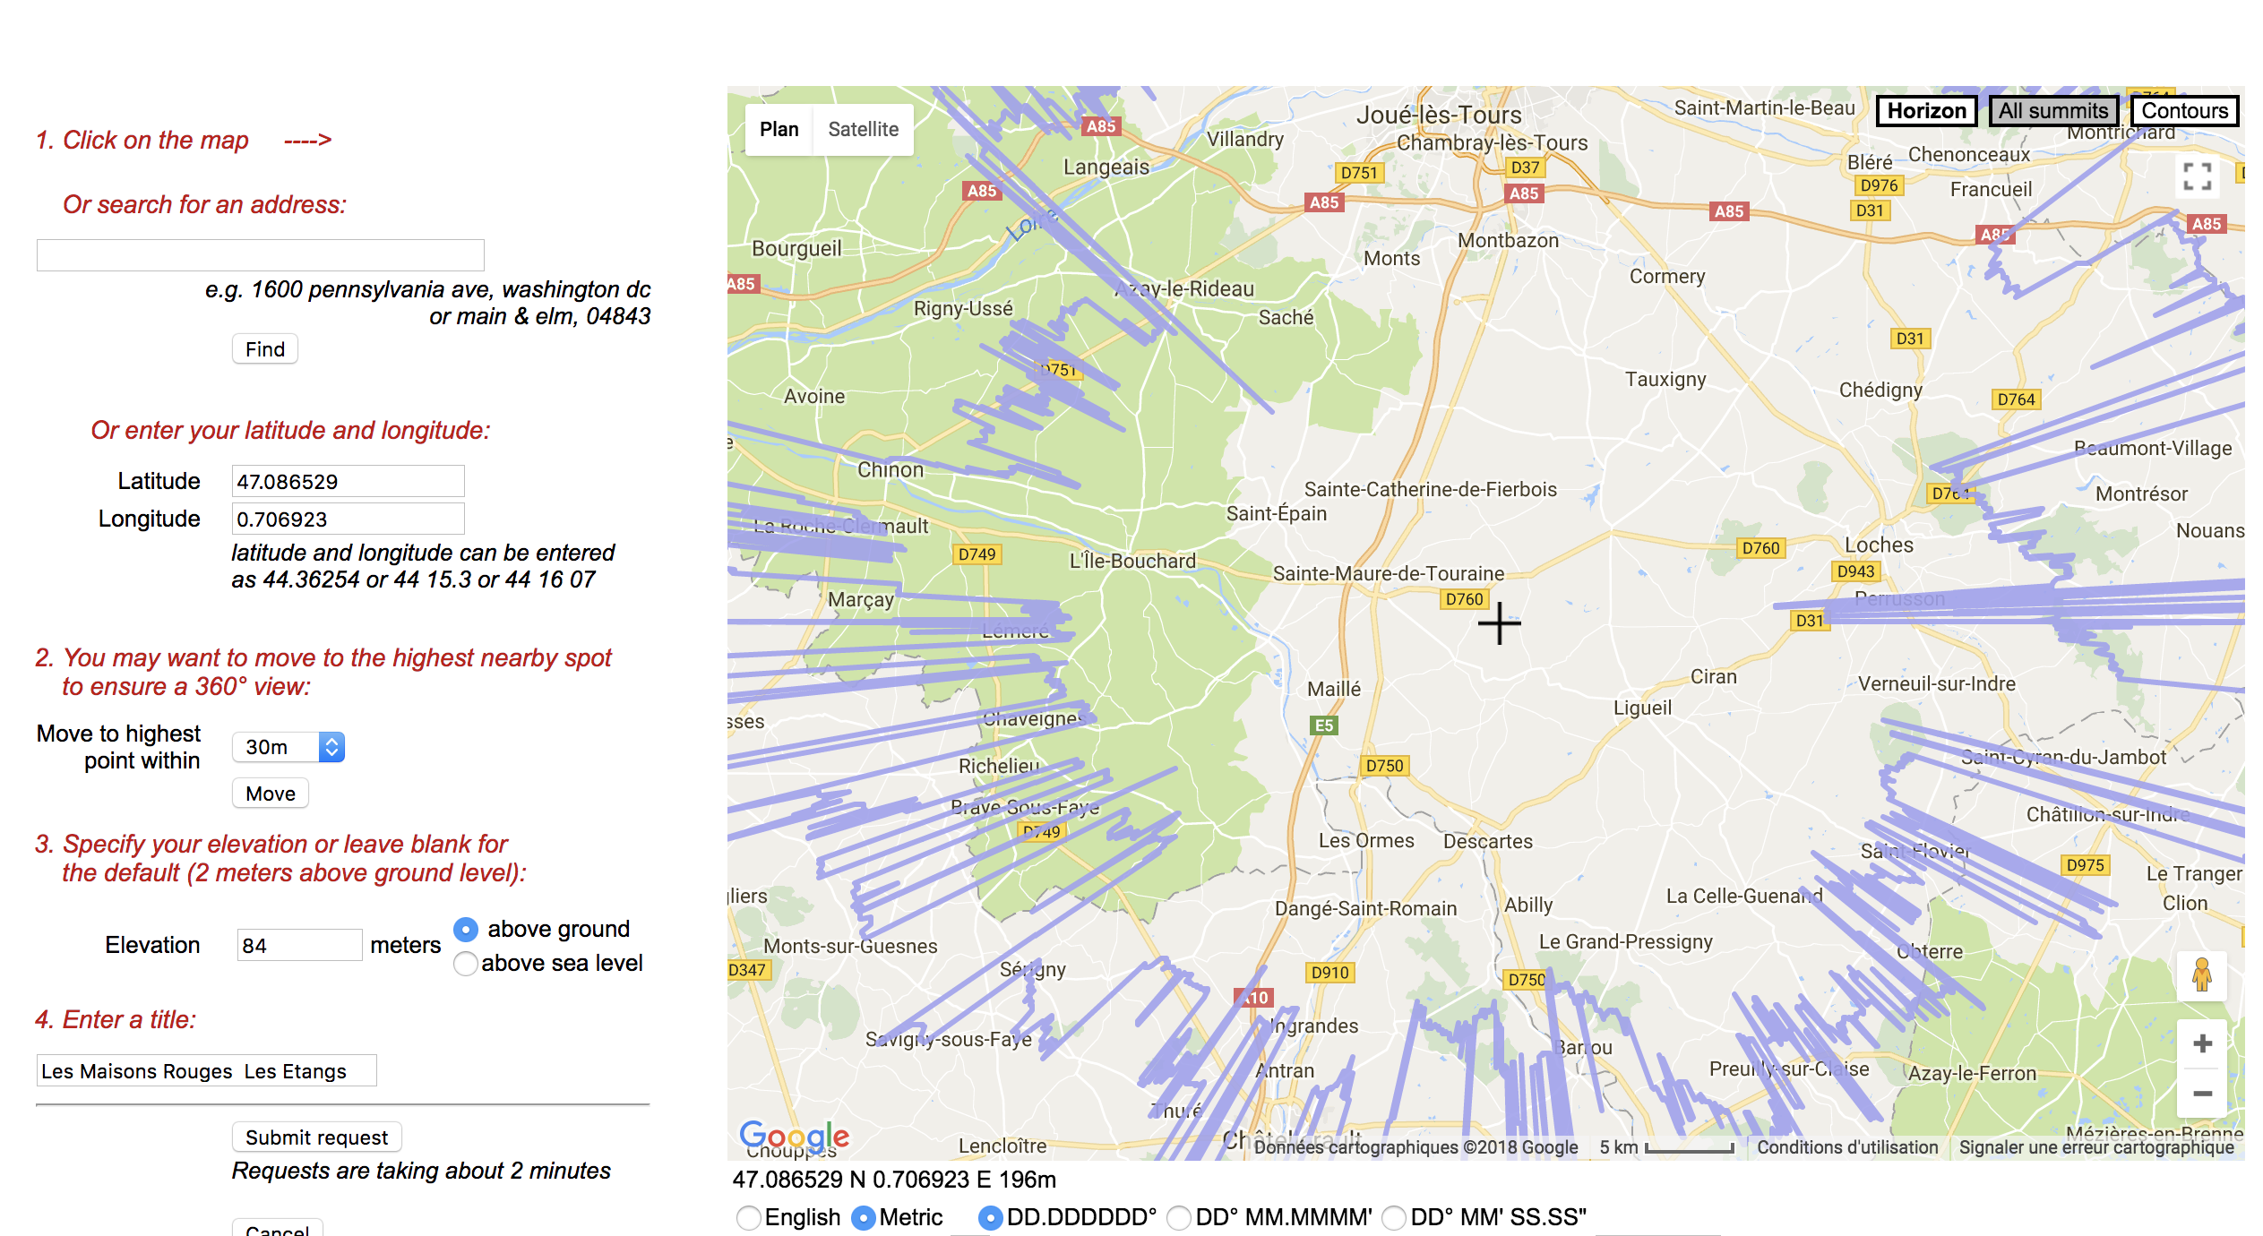
1ères explications:
La Latitude et la Longitude sont reportées sur le site « heywhatsthat » (flèche noire)
La hauteur de la nacelle (84 m idem Bois Bodin) est introduite, (flèche verte)
L’élévation résultante est de 196 m (flèche rouge) au dessus du niveau de la mer mais bien sûr 84 m au dessus du sol!

Slide 7
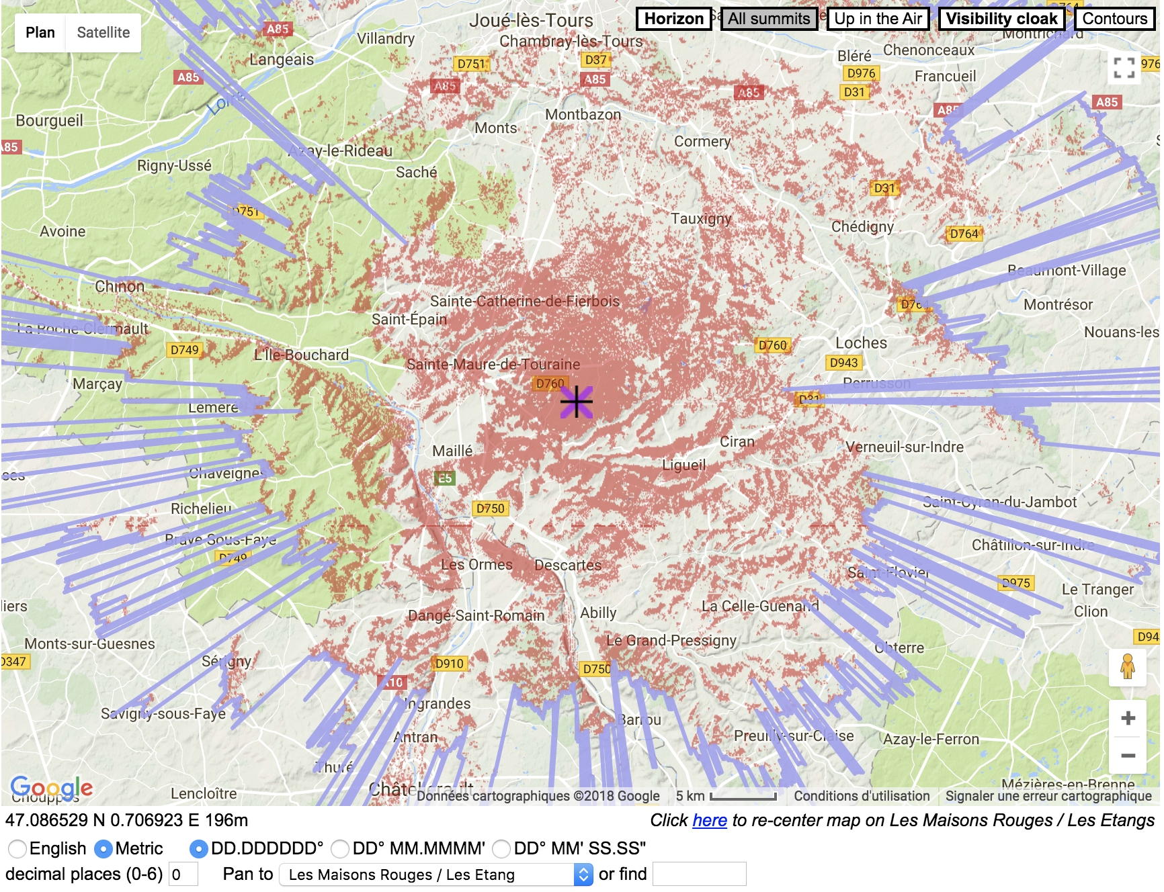
2èmes explications
L’éolienne serait visible dans toutes les parties rosées de la carte (et particulièrement dans les parties hautes des villes éloignées) sauf si elle est masquée par des arbres, haies, constructions diverses et la topographie du terrain. « L’étoile bleue » délimite les points extrêmes jusqu’où pourrait être vue l’éolienne.

Slide 8
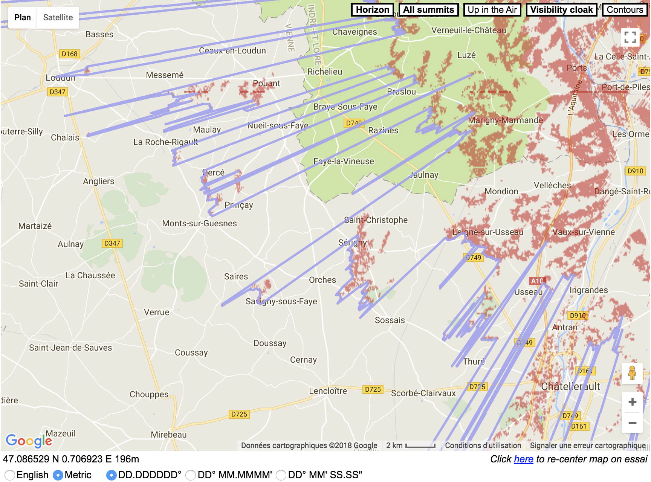
3èmes explications
Ainsi les hauts de Sévigny, tout comme les hauts de Savigny-sous-Faye, villes prises ici comme exemples, verraient la nacelle sauf bien sûr si des arbres, haies, constructions diverses et la topographie du terrain les en empêche.
Idem pour tous ces points hauts, etc.
Ces 2 villes sont seulement prises pour exemples bien sûr

Slide 9
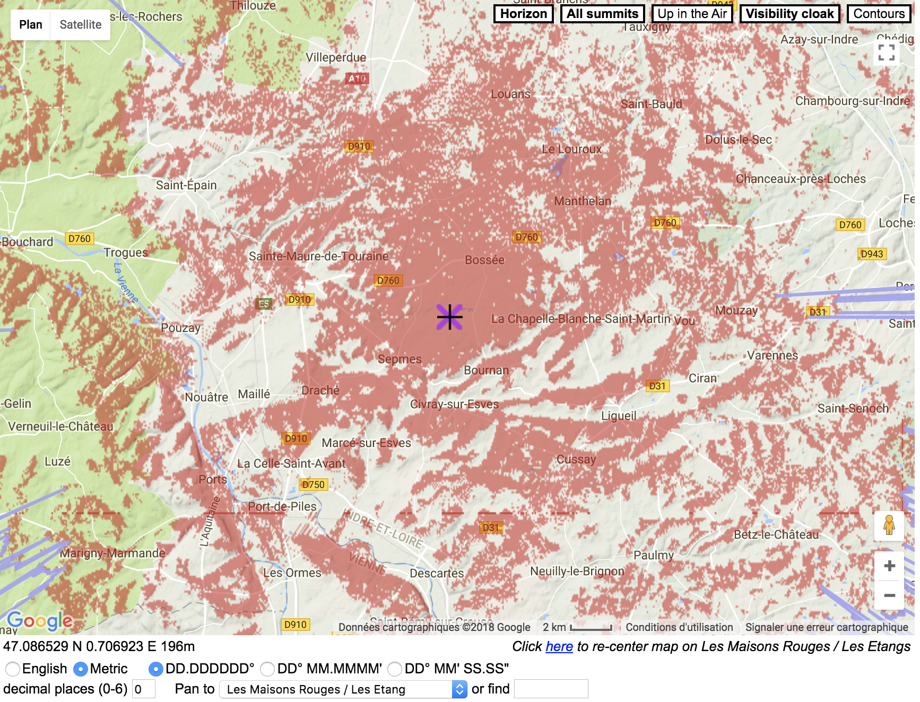
A l’évidence en diminuant l’échelle toutes les parties hautes des communes avoisinantes verraient l’installation… sauf toujours si des arbres, haies, constructions diverses et la topographie du terrain les en empêche.

Slide 10
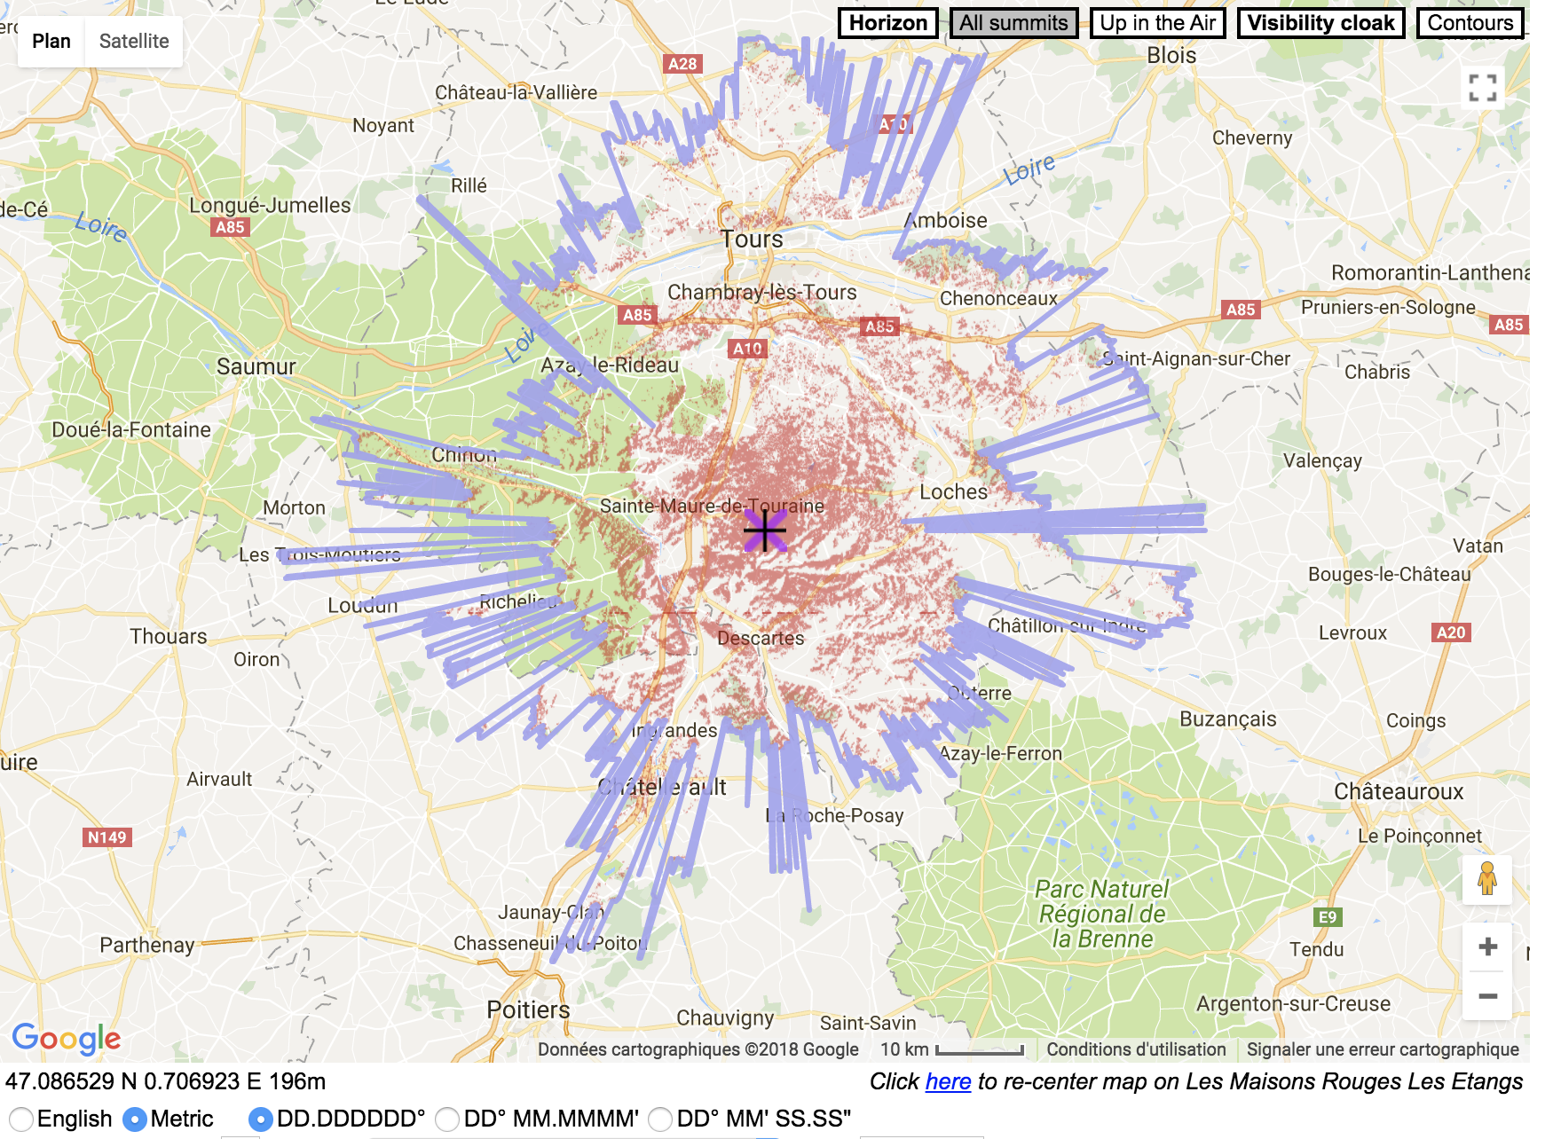
Et en augmentant l’échelle on s’aperçoit que des points hauts situés à plus de 50 km pourraient voir l’éclairage de la nacelle.

